Slide 1



El arte
de la
Construcción

Slide 2
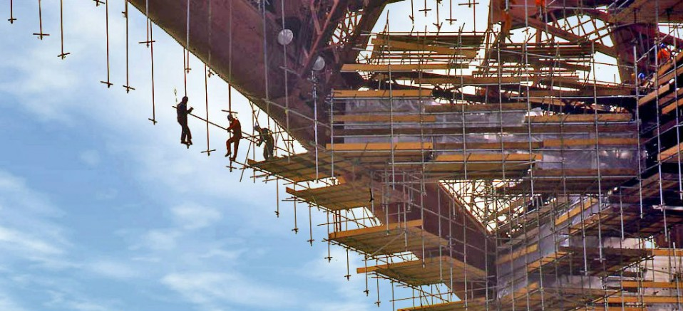

Slide 3
El arte de la construcción: andamios espectaculares e imposibles que te cortarán la respiración

Slide 4
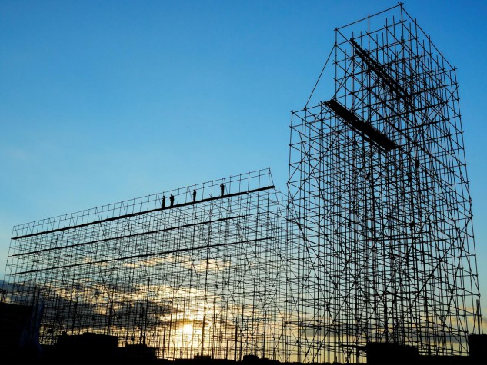

Slide 5
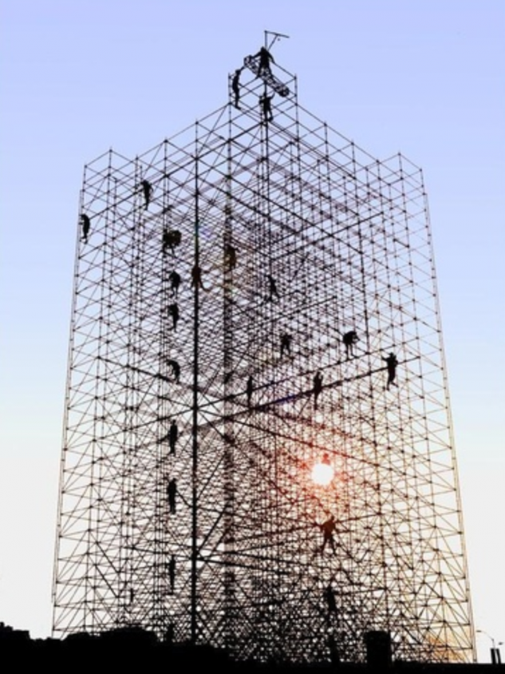
No hay gran obra que valga si no hay un buen andamio. Todos los grandes edificios de la historia –y otros muchos que jamás se harán famosos– han visto como decenas de trabajadores los levantaban piedra a piedra, ladrillo a ladrillo, colgados del vacío con la única protección de una pequeña estructura de metal o madera y, en el mejor de los casos, un arnés.

Slide 6
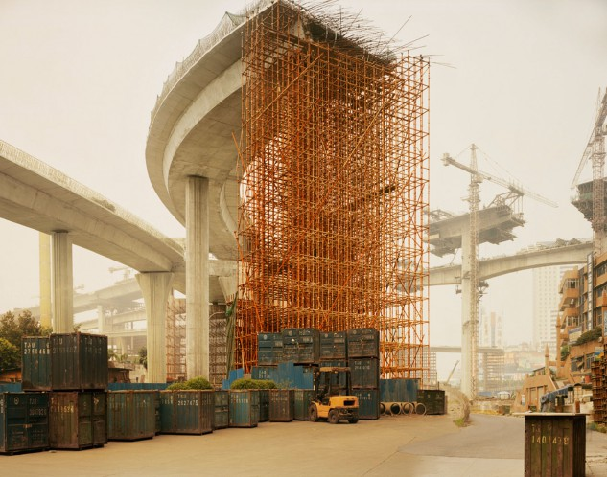

Slide 7
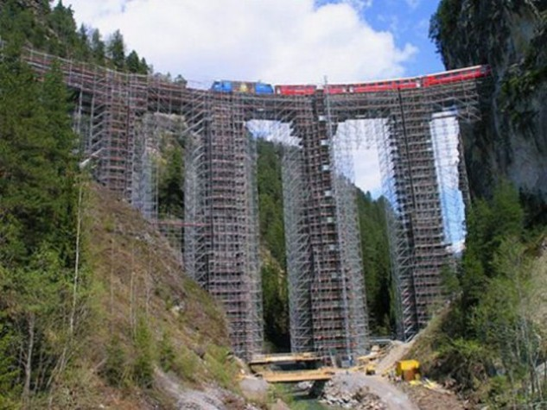

Slide 8
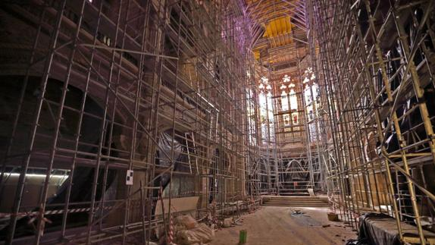

Slide 9
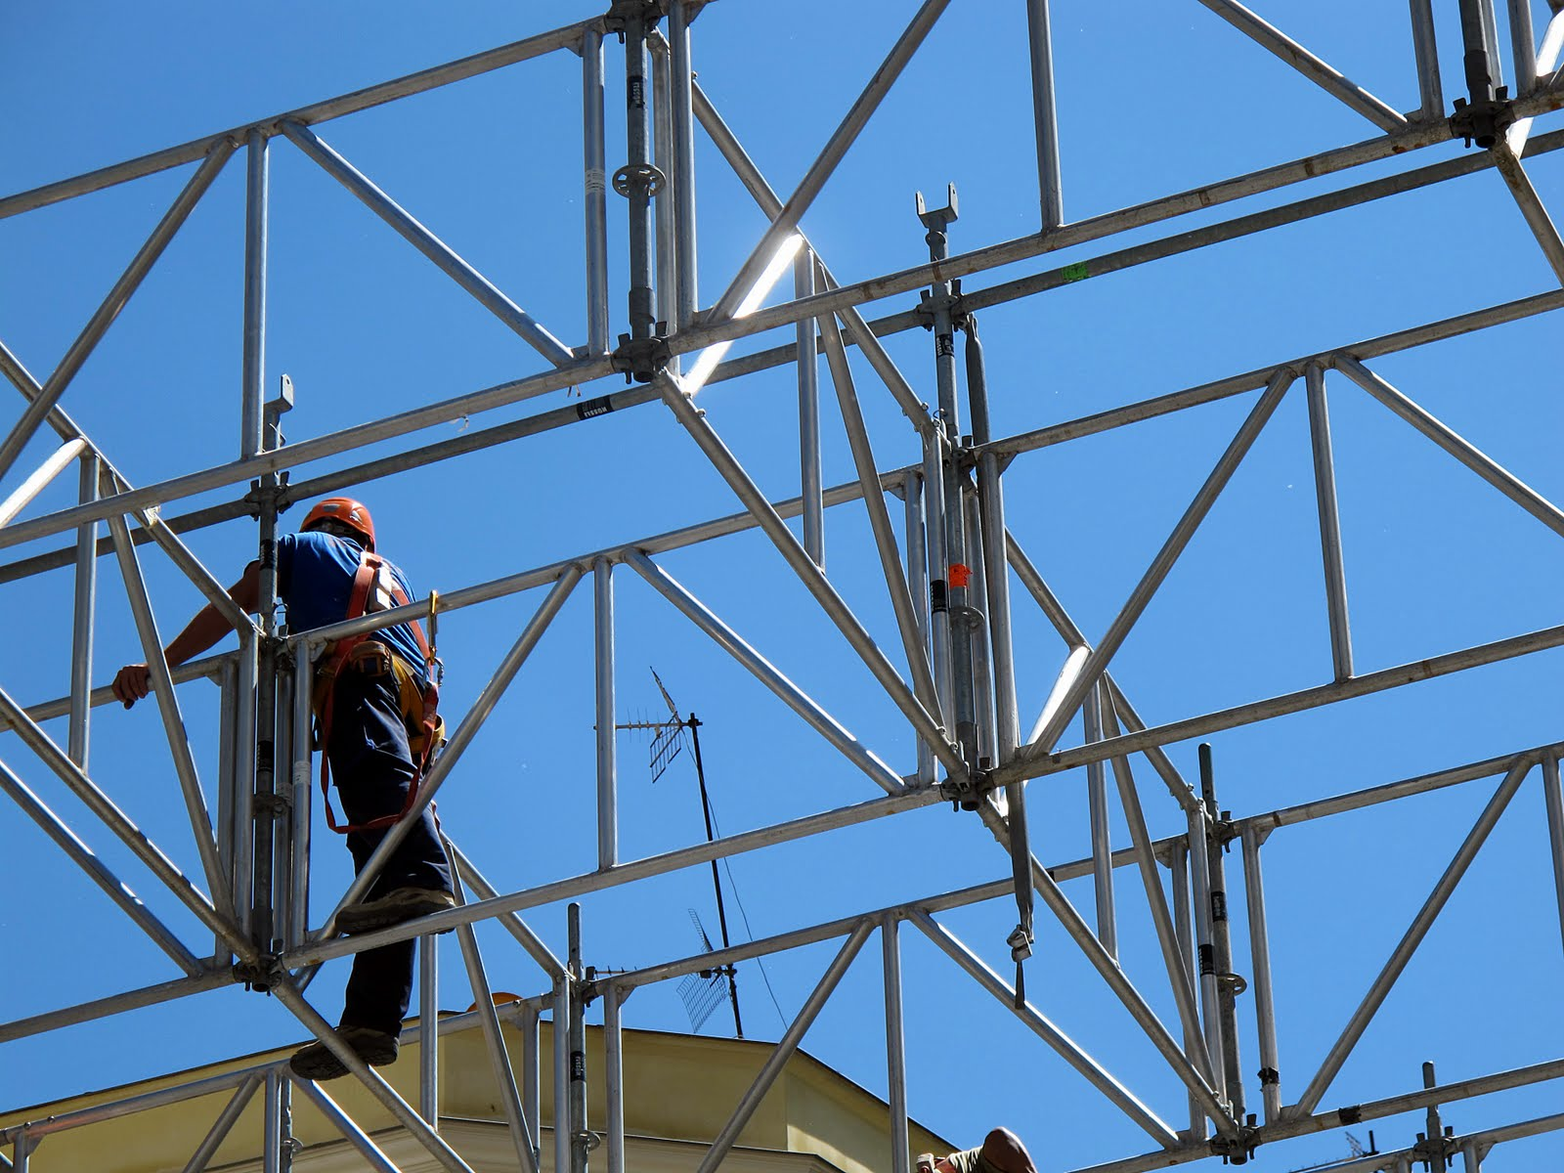

Slide 10
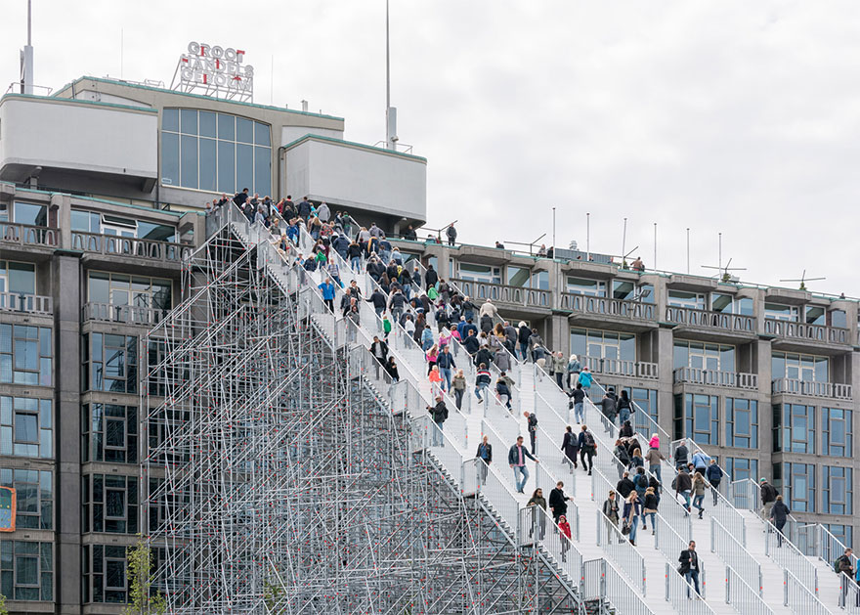

Slide 11
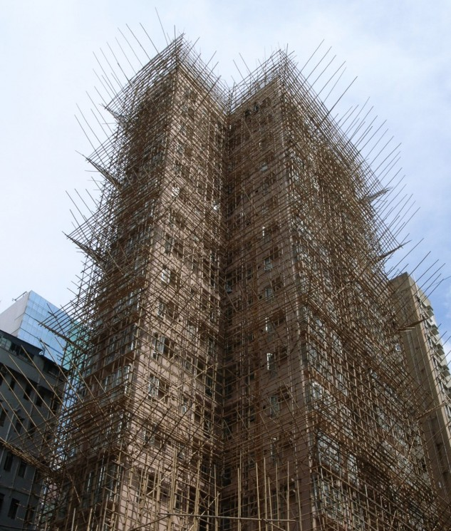
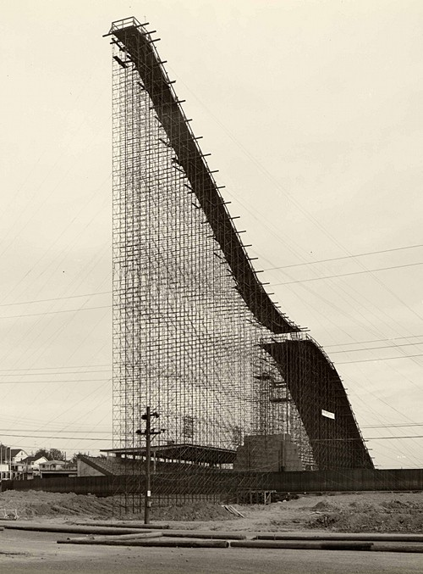

Slide 12
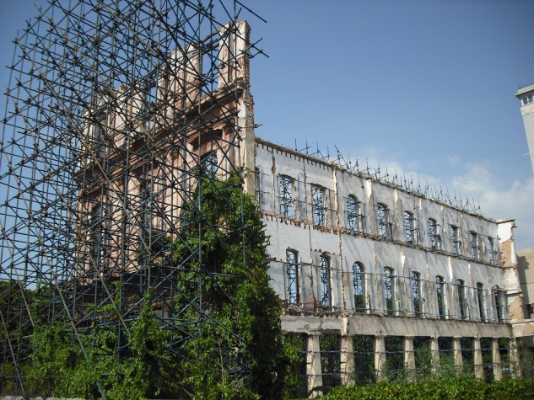

Slide 13
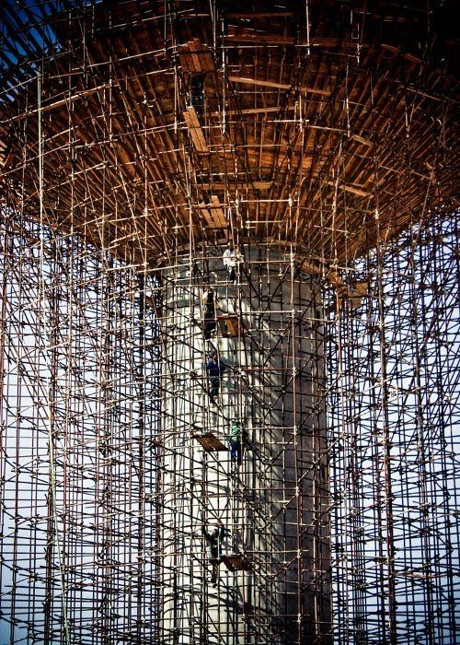

Slide 14
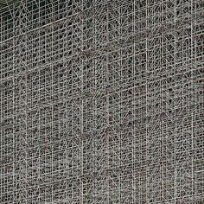

Slide 15
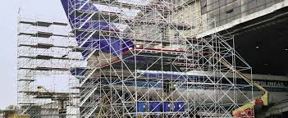

Slide 16
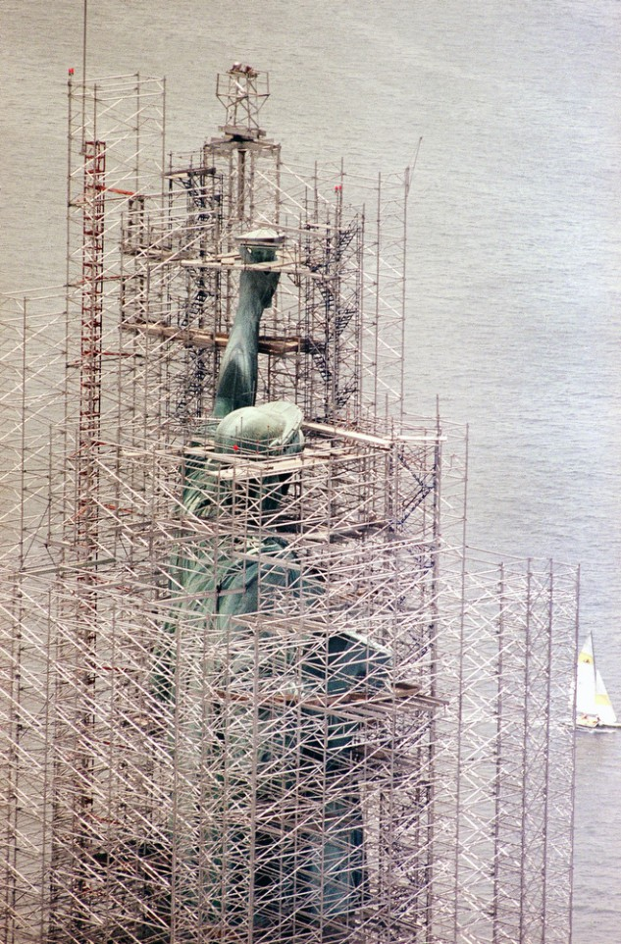
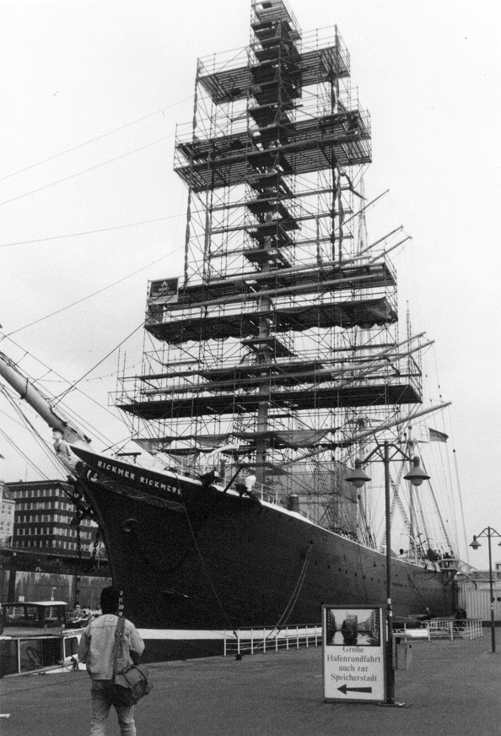

Slide 17
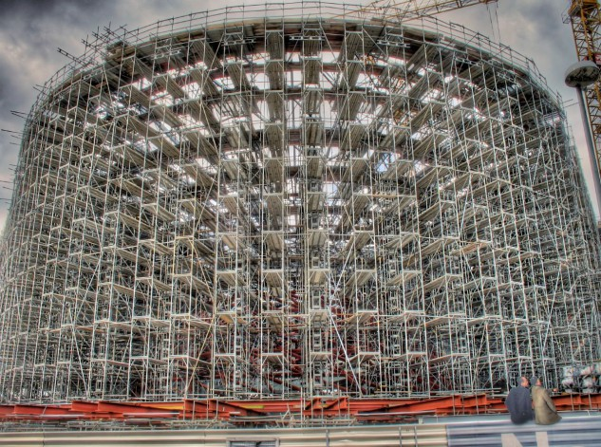

Slide 18
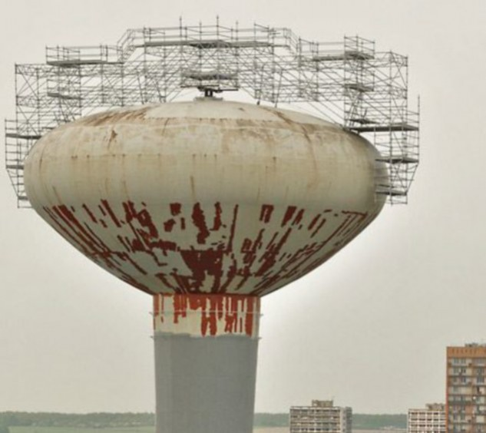

Slide 19
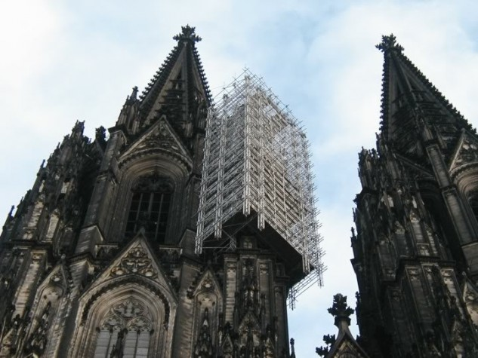

Slide 20
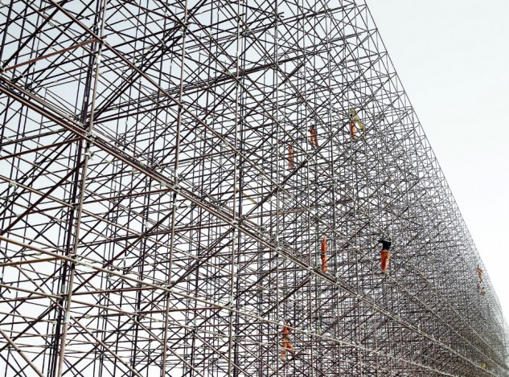

Slide 21
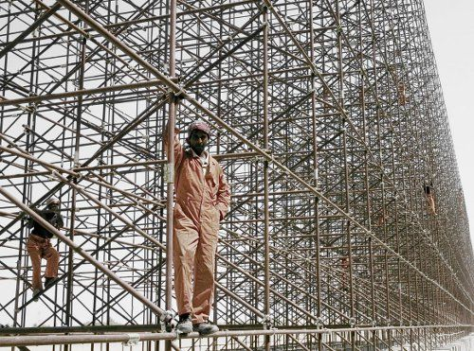

Slide 22
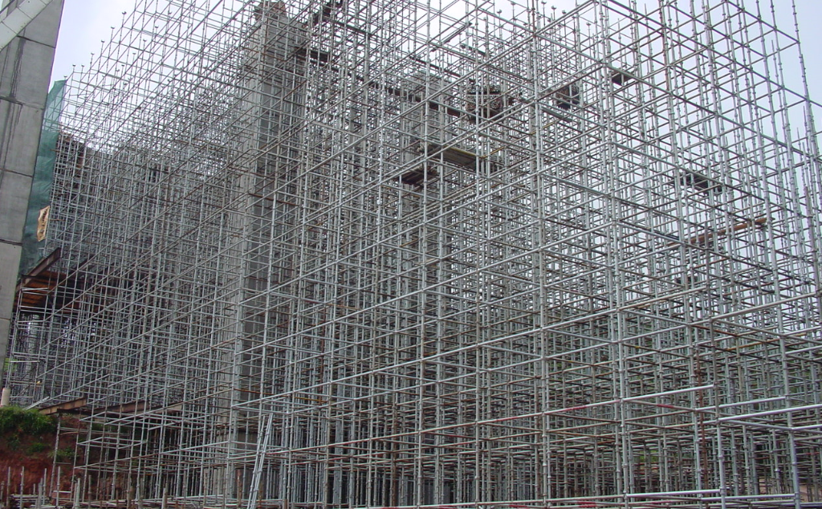

Slide 23
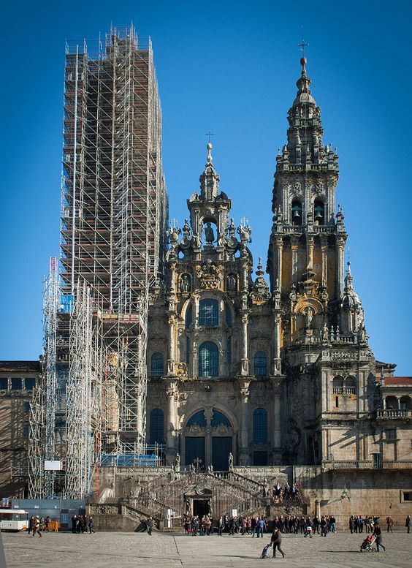
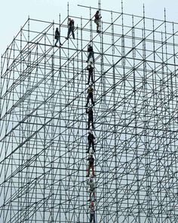

Slide 24
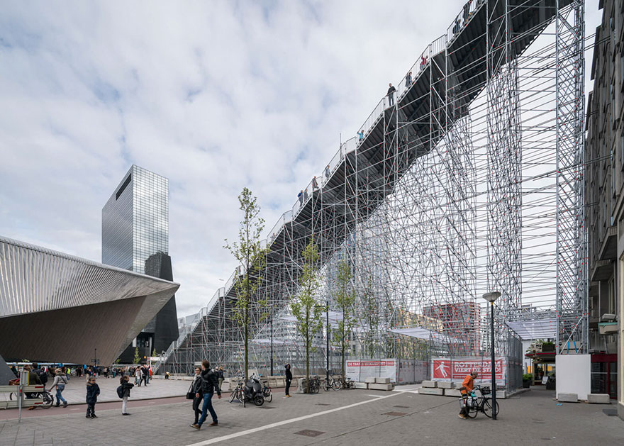

Slide 25
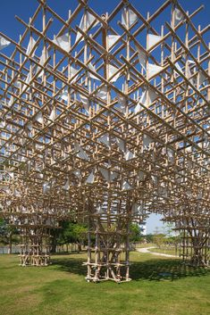
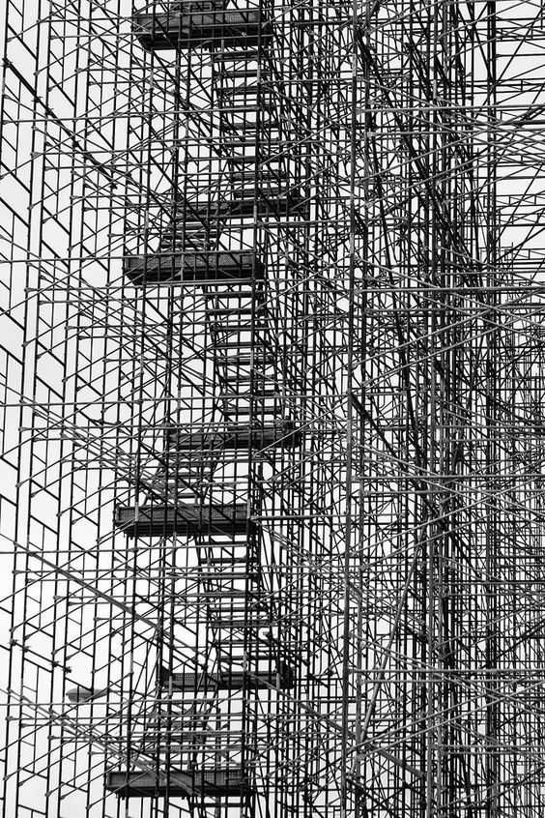

Slide 26
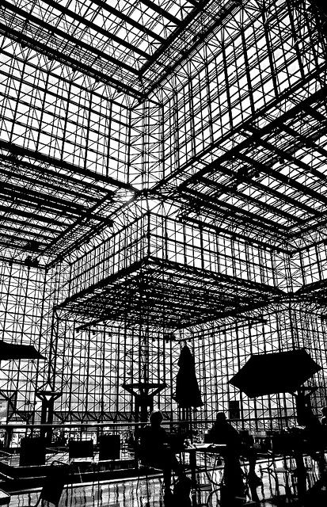
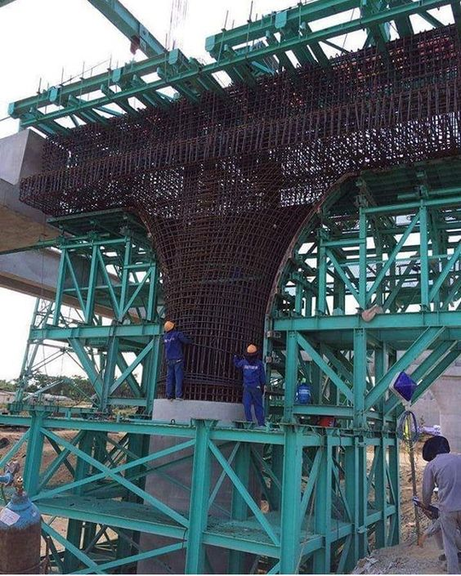

Slide 27
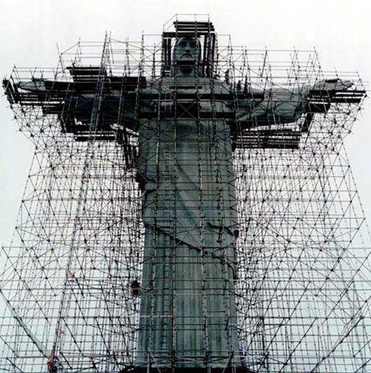

Slide 28
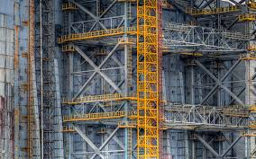

Slide 29
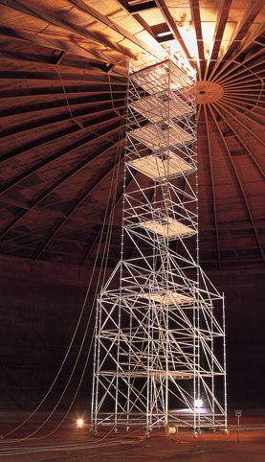
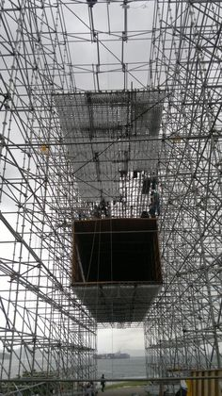

Slide 30
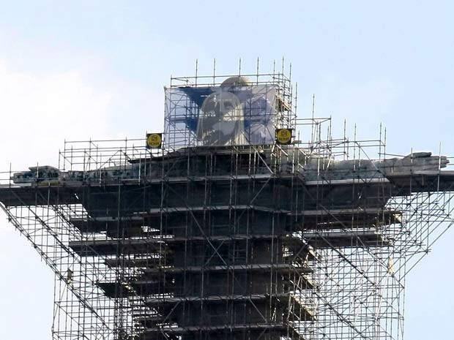

Slide 31
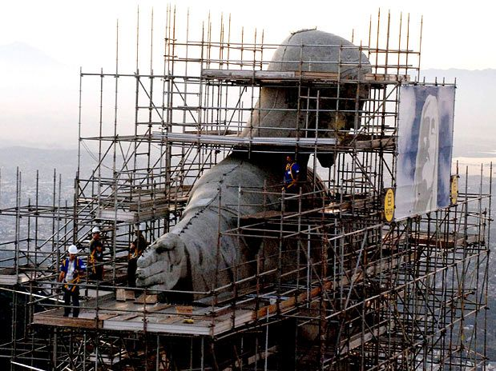

Slide 32
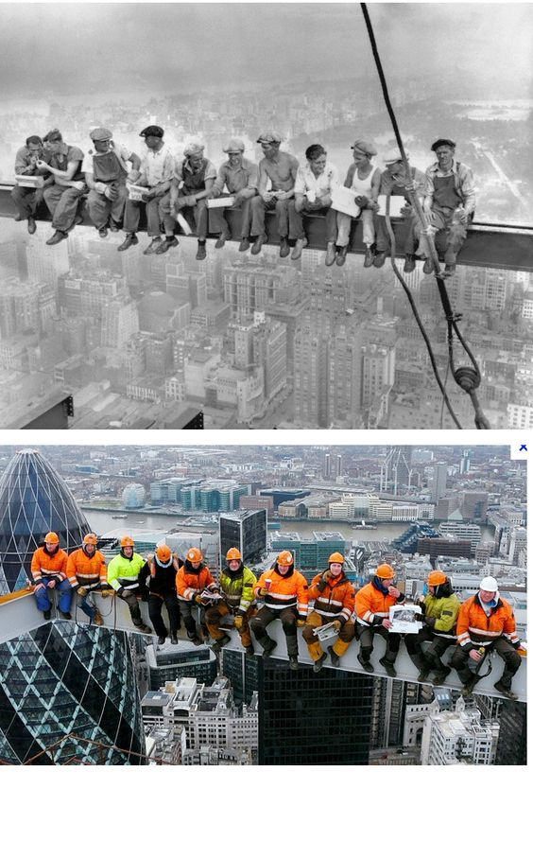

Slide 33
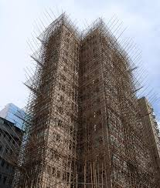
Se construyen o reforman decenas de edificios diariamente, y la inmensa mayoría se hacen con la ayuda del más tradicional de los andamiajes. El bambú. Da igual que sean pequeñas casas, rótulos de establecimientos o el mas moderno de los rascacielos. En todas las construcciones se utilizan los «taap pang», los obreros especialistas en este ancestral arte al servicio de la modernidad. Impresiona ver los inmensos edificios de la ciudad rodeados de un esqueleto de delgados troncos, con una longitud de entre cinco y siete metros, entrelazados simplemente con la ayuda de simples tiras de plástico.

Slide 34
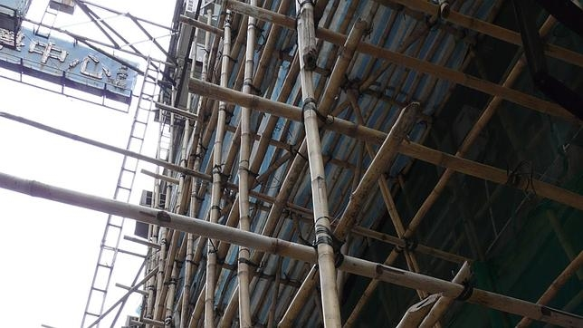

Slide 35
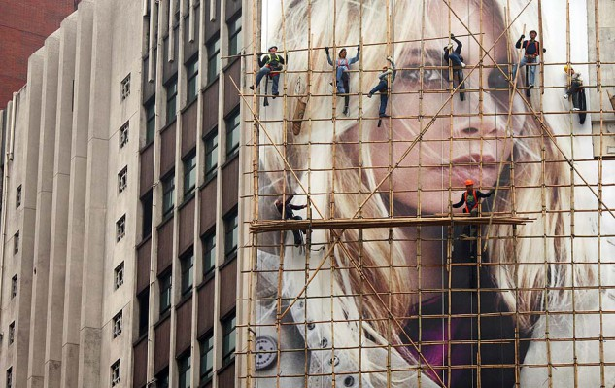

Slide 36
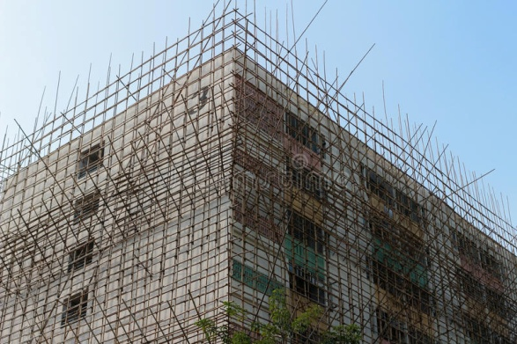

Slide 37
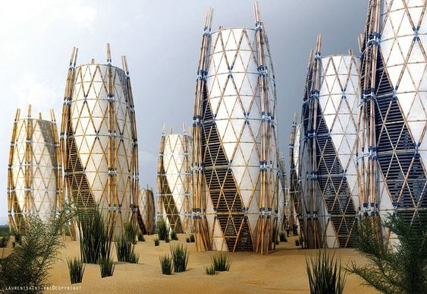

Slide 38
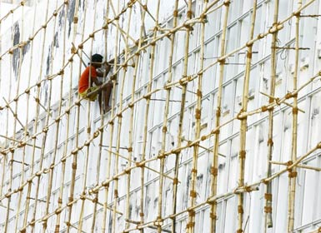

Slide 39
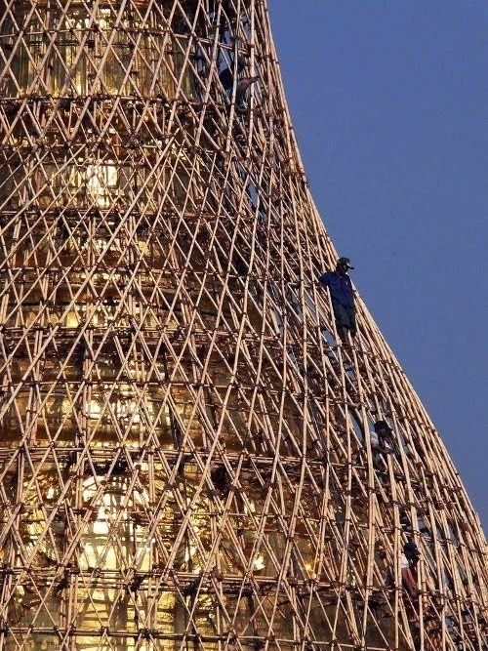
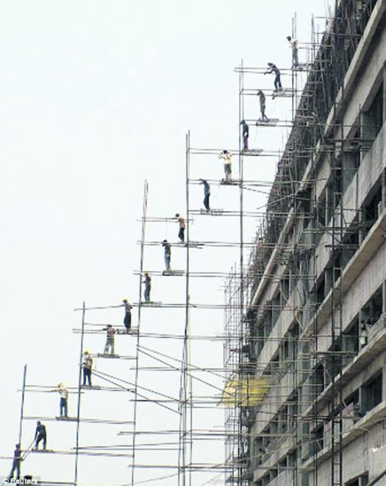

Slide 40
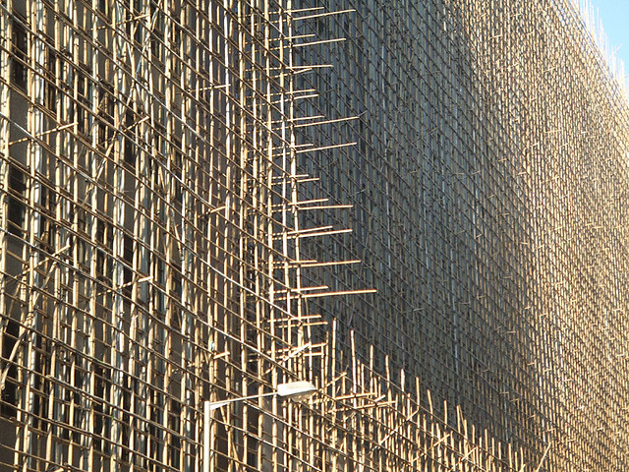

Slide 41
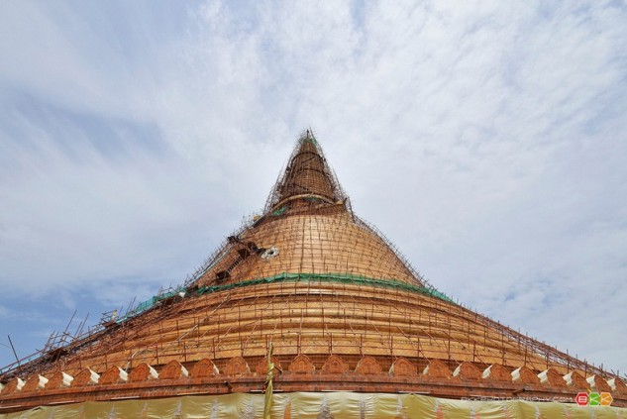

Slide 42
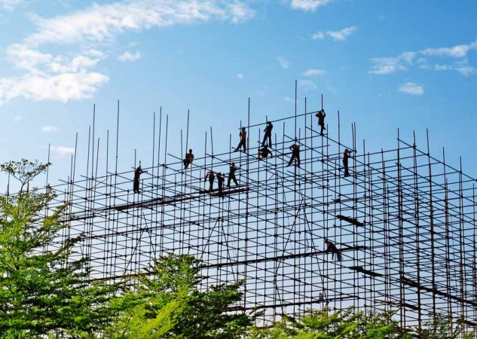

Slide 43
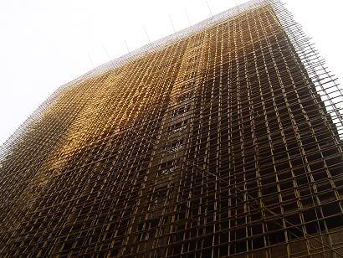

Slide 44
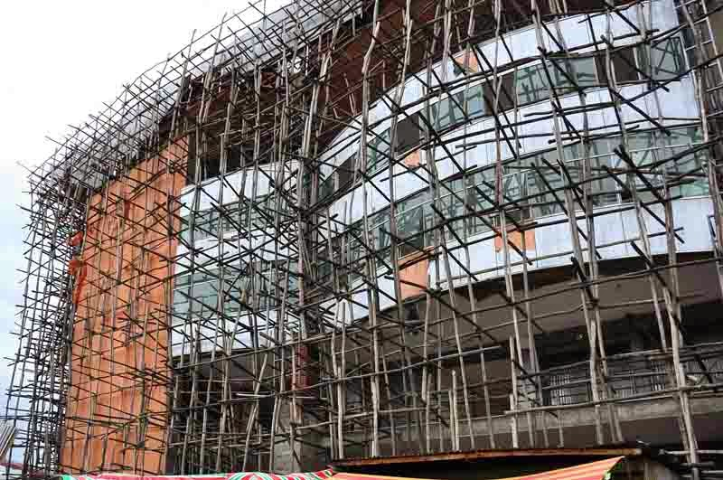

Slide 45
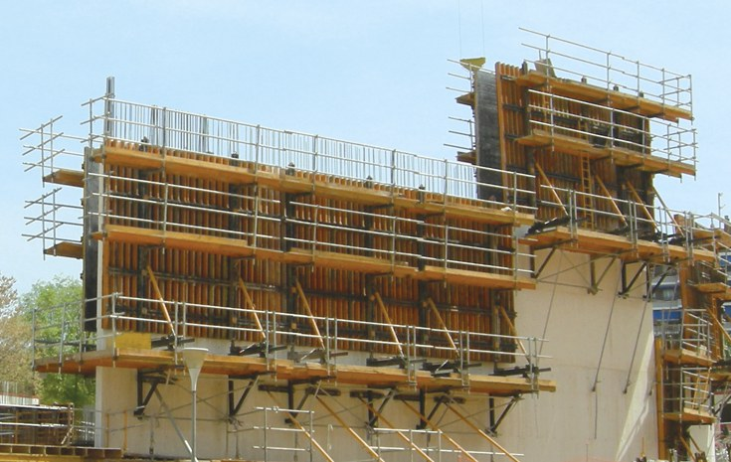

Slide 46


Slide 47

Las técnicas de Acceso por cuerdas, están asociadas a las técnicas del alpinismo desarrolladas en Europa en el mar negro, y trasladadas a los entornos urbano e industrial; dejan en nuestros días desempeñar tareas en lugares de difícil acceso, incrementando el grado de seguridad y eliminando accidentes derivados de caídas.
Un edificio es más valorado cuanto más cuidada está su fachada, es un factor de suma importancia tanto de cara al exterior como al interior.
Las cubiertas deben poseer una impermeabilización a la altura de las esperanzas, cualidades impermeables a través de las que se conseguirán posibilidades reales contra la humedad, filtraciones y goteras.

Slide 48


Slide 49



Slide 50


Slide 51


Slide 52


Slide 53


Slide 54


Slide 55


Slide 56


Slide 57



Slide 58


Slide 59


Slide 60

UN FUERTE
ABRAZO,
QUE TENGAS
UN BUEN DIA
Hoy es jueves, 29 de marzo de 2018
Ahora mismo son las 11:09 horas.

Slide 61







¿Te ha gustado?
Puedes ver más entrando
Aquí
Además puedes recibir powerpoints en tu correo electrónico suscribiéndote aquí:

